Slide 1
Plan Anual de Adquisiciones
Nivel Central - Ministerio del Trabajo
2022
Notes:
FONDO 1

Slide 2
Marco legal Plan Anual de Adquisiciones
Marco Legal Plan Anual de Adquisiciones
Ley Anual del Presupuesto General de la Nación
Ley 1150 de 2007 “Por medio de la cual se introducen medidas para la eficiencia y la transparencia en la ley 80 de 1993 y se dictan otras disposiciones generales sobre la contratación con recursos públicos”
Decreto 1082 de 2015 “Por el cual se reglamenta el sistema de compras y contratación pública”.
Ley 1712 de 2014 “Por medio de la cual se crea la Ley de Transparencia y del Derecho de Acceso a la Información Pública Nacional y se dictan otras disposiciones”
Circular Externa No. 2 de 2013 Colombia Compra Eficiente “Elaboración y publicación del Plan Anual de Adquisiciones - Clasificador de Bienes y Servicios”
Notes:
FONDO 1

Slide 3
Decreto 1082 de 2015
De conformidad con lo establecido en el artículo 2.2.1.1.1.4.1, las Entidades Estatales deben elaborar un Plan Anual de Adquisiciones, el cual debe contener la lista de bienes, obras y servicios que pretenden adquirir durante el año. En el Plan Anual de Adquisiciones, la Entidad Estatal debe señalar la necesidad y cuando conoce el bien, obra o servicio que satisface esa necesidad debe identificarlo utilizando el Clasificador de Bienes y Servicios, e indicar el valor estimado del contrato, el tipo de recursos con cargo a los cuales la Entidad Estatal pagará el bien, obra o servicio, la modalidad de selección del contratista y la fecha aproximada en la cual la Entidad Estatal iniciará el Proceso de Contratación.
En el mismo sentido, el artículo 2.2.1.1.1.4.3, estableció que las entidades deben publicar el PAA en su página, web y en el SECOP, junto con las actualizaciones, en la forma que para el efecto disponga Colombia Compra Eficiente (CCE), quien en la Circular Externa 02 determinó que se debe efectuar a más tardar el 31 de enero de cada año, identificando los bienes y servicios con el Clasificador de Bienes y Servicios de Naciones Unidas (UNSPSC)”.
Igualmente, en el artículo 2.2.1.1.1.4.4. dispone que el PAA se debe actualizar por lo menos una vez durante su vigencia, cuando: (i) haya ajustes en los cronogramas de adquisición, valores, modalidad de selección, origen de los recursos; (ii) para incluir nuevas obras, bienes y/o servicios; (iii) excluir obras, bienes y/o servicios; o (iv) modificar el presupuesto anual de adquisiciones.
Notes:
FONDO 1

Slide 4
Plan Anual de Adquisiciones
¿Qué es el plan anual de adquisiciones?
El Plan Anual de Adquisiciones (PAA) es una herramienta de planeación que permite: (i) a las Entidades Estatales indistintamente de su régimen de contratación, facilitar, identificar, registrar, programar y divulgar sus necesidades de bienes, obras y servicios; y (ii) al Estado a través de Colombia Compra Eficiente, diseñar estrategias de contratación basadas en agregación de la demanda que permitan incrementar la eficiencia del proceso de contratación. El PAA también permite a los proveedores potenciales conocer las compras que las diferentes Entidades Estatales planean realizar y que corresponden a temas de su interés.
Notes:
FONDO 1

Slide 5
Plan Anual de Adquisiciones
¿Cuál es el objetivo del Plan Anual de Adquisiciones?
El principal objetivo del Plan Anual de Adquisiciones (PAA) es lograr a través de los procesos contractuales mejores condiciones de competencia a través de la participación de un mayor número de operadores económicos interesados en los procesos de selección que se van a adelantar durante el año fiscal, que permitan a la entidad realizar una selección objetiva de la oferta más favorable para la ejecución del objeto contractual, con observancia de los principios eficiencia, eficacia y transparencia en el uso de los recursos.
¿Qué se debe incluir en el Plan Anual de Adquisiciones?
Se debe incluir todas las necesidades de bienes, servicios y obras públicas que se han sujeto de proceso de contratación planeadas para la vigencia con cargo a los presupuestos de funcionamiento e inversión. En este orden de ideas, el personal vinculado a través de la contratación de servicios de apoyo debe ser incluido en el Plan Anual de Adquisiciones.
Notes:
FONDO 1

Slide 6
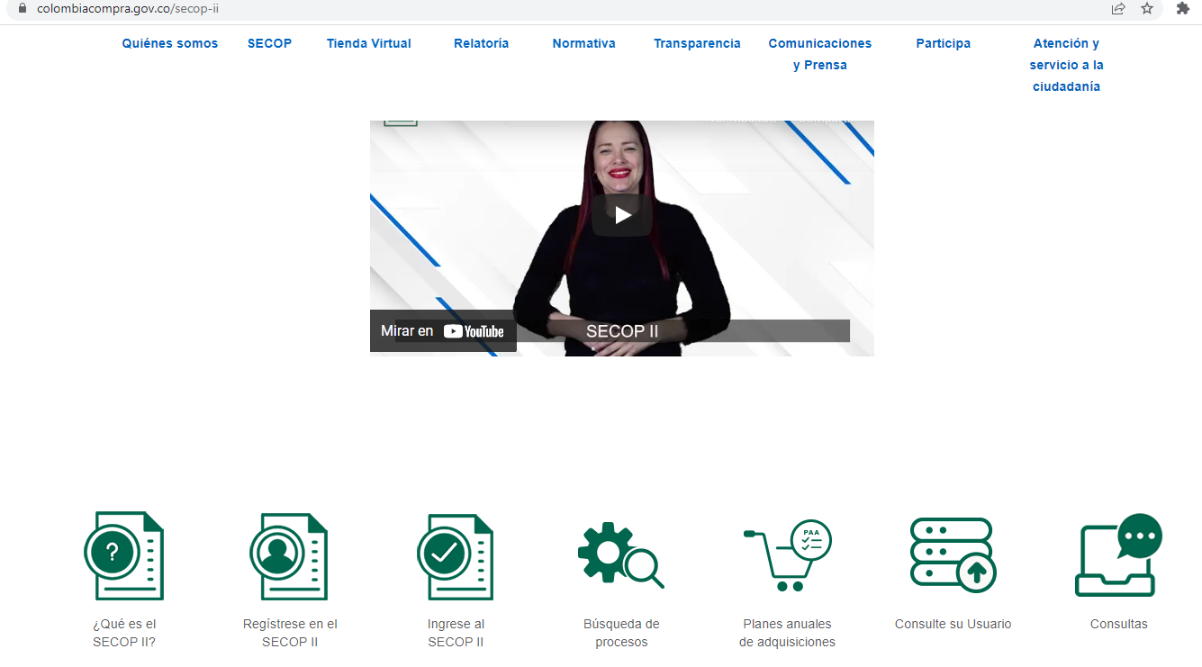
¿Cómo consultar el PAA?
Ingrese a la página principal de Colombia Compra Eficiente a través del siguiente enlace: https://colombiacompra.gov.co/secop-ii
Haga clic en el icono “Planes Anuales de Adquisiciones”, para acceder a la información de todas las entidades públicas
Notes:
SLIDE FINAL DE LA PRESENTACIÓN

Slide 7
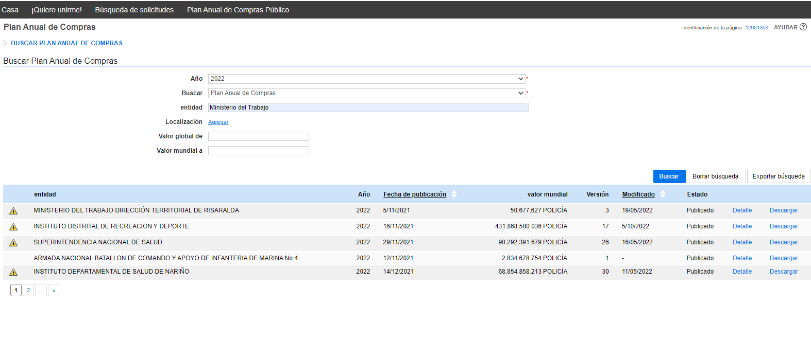
¿Cómo consultar el PAA?
Seleccione el año que desea consultar.
Digite el nombre de la entidad, para el caso específico: “Ministerio del Trabajo”
Notes:
SLIDE FINAL DE LA PRESENTACIÓN

Slide 8
¿Cómo consultar el PAA?
Para consultar el Plan Anual de Adquisiciones tiene 2 opciones:
1. Seleccionar la opción “Detalle” donde puede consultar el plan desde la plataforma.
2. Seleccionar la opción “Descargar” y obtener la última versión del PAA publicada.
El sistema traerá la lista de planes asociados a la entidad, para el caso del Ministerio del Trabajo el de cada Dirección Territorial, Oficina Especial y Nivel Central, por lo que debe seleccionar el que desea consultar.
Notes:
SLIDE FINAL DE LA PRESENTACIÓN

Slide 9
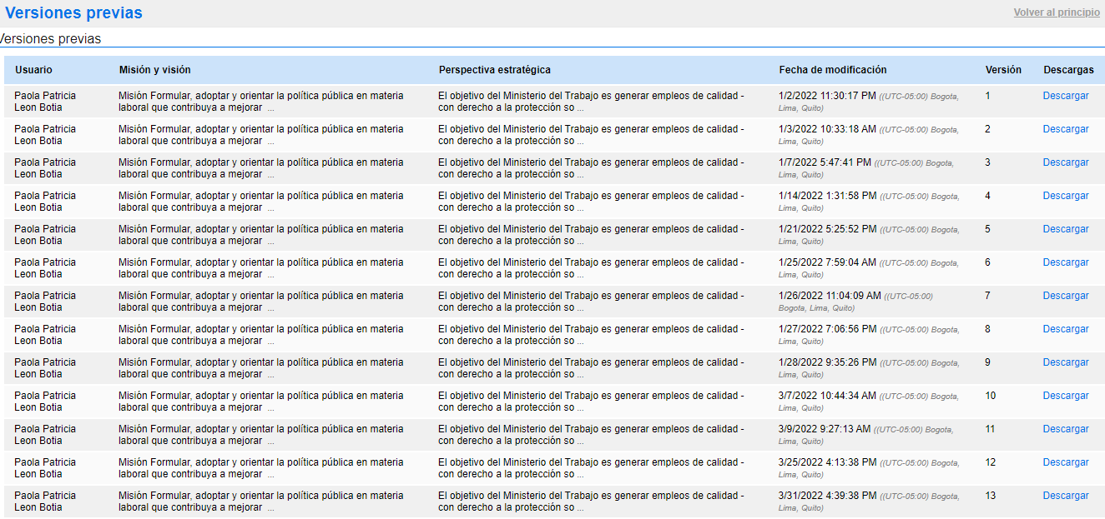
¿Cómo consultar el PAA?
La opción 1 le permitirá, consultar cada una de las versiones anteriores del PAA publicadas por la entidad, por lo que debe seleccionar la versión que desea consultar dando clic en descargar.
Notes:
SLIDE FINAL DE LA PRESENTACIÓN

Slide 10
Notes:
SLIDE FINAL DE LA PRESENTACIÓN

